Slide 1
Gesund altern mit Herz und Lunge – die Rolle der Prävention

Slide 2
Ziele des Vortrages
Bewusstsein schaffen für häufige Herz- und Lungenerkrankungen im Alter
Verständnis fördern für Risikofaktoren und Entstehungsmechanismen
Motivation zur aktiven Gesundheitsvorsorge wecken
Prävention
Kardiovaskuläre Erkrankungen
Pulmonale Erkrankungen
Risikofaktoren
Zusammenfassung

Slide 3
Was ist Prävention?
Als Prävention bezeichnet man jede Maßnahme, die eine Beeinträchtigung der Gesundheit verhindern oder verzögern kann bzw. weniger wahrscheinlich werden lässt.
Prävention
Kardiovaskuläre Erkrankungen
Pulmonale Erkrankungen
Risikofaktoren
Zusammenfassung

Slide 4
Wieso ist Prävention so wichtig?
Zunahme vieler chronischer Erkrankungen im Alter
Entstehung ist schleichend und zieht sich über Jahre
Prävention
Kardiovaskuläre Erkrankungen
Pulmonale Erkrankungen
Risikofaktoren
Zusammenfassung

Slide 5
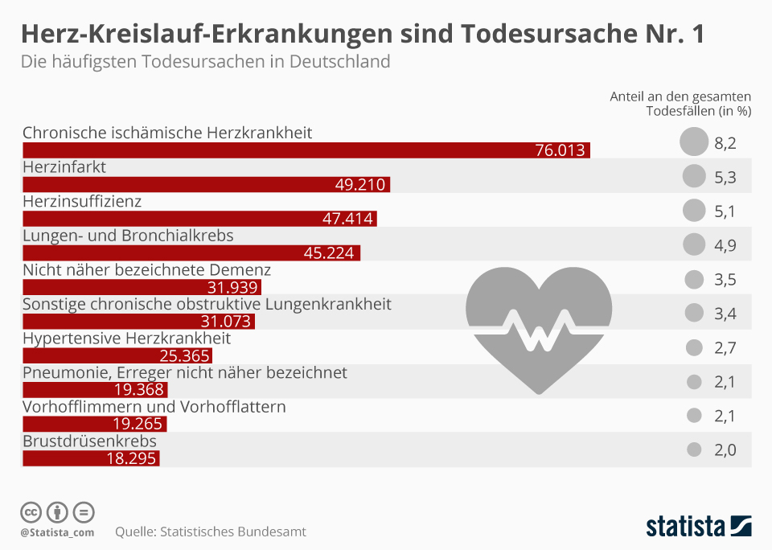
Wieso ist Prävention so wichtig?
Prävention
Kardiovaskuläre Erkrankungen
Pulmonale Erkrankungen
Risikofaktoren
Zusammenfassung

Slide 6
Bluthochdruck
Definition:
Systolischer RR ≥ 140 mmHg und/oder diastolischer RR ≥ 90 mmHg
Prävalenz: etwa 30 Millionen Erwachsene in Deutschland (Quelle: Deutsche Hochdruckliga e.V.)
Prävention
Kardiovaskuläre Erkrankungen
Kategorie | Systolischer Wert (mmHg) | Diastolischer Wert (mmHg)
Grad 1 | 140-159 | 90-99
Grad 2 | 160-179 | 100-109
Grad 3 | ≥ 180 | ≥110
Pulmonale Erkrankungen
Risikofaktoren
Zusammenfassung

Slide 7
Bluthochdruck
Risikofaktoren:
Beeinflussbare Risikofaktoren
Nicht beeinflussbare Risikofaktoren
Prävention
Kardiovaskuläre Erkrankungen
Pulmonale Erkrankungen
Risikofaktoren
Zusammenfassung

Slide 8
Bluthochdruck
Risikofaktoren:
Beeinflussbare Risikofaktoren
Rauchen
Alkoholkonsum
Übermäßige Kochsalzzufuhr
Adipositas
Starke psychische Belastung
Bewegungsmangel
Schlafmangel
Prävention
Kardiovaskuläre Erkrankungen
Pulmonale Erkrankungen
Risikofaktoren
Zusammenfassung

Slide 9
Bluthochdruck
Risikofaktoren:
Beeinflussbare Risikofaktoren
Nicht beeinflussbare Risikofaktoren
Hohes Lebensalter
Positive Familienanamnese
Prävention
Kardiovaskuläre Erkrankungen
Pulmonale Erkrankungen
Risikofaktoren
Zusammenfassung

Slide 10
Bluthochdruck
Symptome:
Häufig lange wenige bis keine, ggf. unspezifisch (Schwindel, Kopfschmerzen, Gesichtsröte, Schlafstörungen)
Komplikationen:
Gefäßsystem (KHK, Schlaganfall, pAVK, Aortenaneurysma)
Herz (Hypertensive Herzerkrankung → Herzinsuffizienz)
Niere (Hypertensive Nephropathie → Nierenversagen)
Auge (Hypertensive Retinopathie → Gesichtsfeldausfälle)
Gehirn (Hypertensive zerebrale Mikroangiopathie → kognitive, motorische Defizite)
Prävention
Kardiovaskuläre Erkrankungen
Pulmonale Erkrankungen
Risikofaktoren
Zusammenfassung

Slide 11
Bluthochdruck
Therapie:
Nicht-medikamentöse Maßnahmen (Lebensstilanpassung)
Medikamentöse Maßnahmen (ABCD)
Prävention
Kardiovaskuläre Erkrankungen
Pulmonale Erkrankungen
Risikofaktoren
Zusammenfassung

Slide 12
Bluthochdruck
Therapie:
Nicht-medikamentöse Maßnahmen (Lebensstilanpassung)
Alkoholkonsum einschränken
Verzicht auf zuckerhaltige Erfrischungsgetränke
Keine übermäßige Kochsalzaufnahme
Gesunde, ausgewogene Ernährung
Rauchentwöhnung
Regelmäßige körperliche Aktivität
Gewichtsreduktion
Prävention
Kardiovaskuläre Erkrankungen
Pulmonale Erkrankungen
Risikofaktoren
Zusammenfassung

Slide 13
Bluthochdruck
Therapie:
Nicht-medikamentöse Maßnahmen (Lebensstilanpassung)
Medikamentöse Maßnahmen (ABCD)
Zweifachkombi:
ACE-Hemmer („-pril“)/AT1-Rezeptor-Blocker („-sartan“) + Thiaziddiuretikum/Calciumantagonist („-dipin“)
ggf. + Betablocker („-olol“) [bei Vorerkrankung des Herzens]
Wenn unzureichend:
Dosierung erhöhen, ggf. Dreifachkombination
Prävention
Kardiovaskuläre Erkrankungen
Pulmonale Erkrankungen
Risikofaktoren
Zusammenfassung

Slide 14
Koronare Herzkrankheit
Definition:
Bildung von Plaques in den Herzkranzgefäßen (Arteriosklerose), was zu einer Minderperfusion des Herzens und einer Diskrepanz zwischen Sauerstoffangebot und –bedarf des Herzmuskels führt
Lebenszeitprävalenz:
Frauen: 6,5 %
Männer: 9,2%
Prävention
Kardiovaskuläre Erkrankungen
Pulmonale Erkrankungen
Risikofaktoren
Zusammenfassung

Slide 15
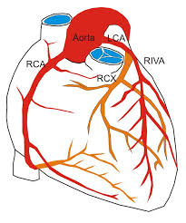
Koronare Herzkrankheit
Einteilung der KHK erfolgt nach betroffenem Stromgebiet:
LCA (A. coronaria sinistra)
RIVA (Ramus interventricularis anterior)
RCX (Ramus circumflexus)
RCA (A. coronaria dextra)
Ein-Gefäß-Erkrankung
Zwei-Gefäß-Erkrankung
Drei-Gefäß-Erkrankung
Hauptstammstenose
Prävention
Kardiovaskuläre Erkrankungen
Pulmonale Erkrankungen
Risikofaktoren
Zusammenfassung
Quelle: https://www.herzpraxis.ch/herzkranzgefaesse

Slide 16
Koronare Herzkrankheit
Hauptrisikofaktoren:
Dyslipidämie (v.a. Hypercholesterinämie, Lp(a)-Erhöhung)
Arterielle Hypertonie
Diabetes Mellitus
Adipositas
Rauchen
Weitere Risikofaktoren:
Positive Familienanamnese, männliches Geschlecht, hohes Lebensalter, Bewegungsmangel, ungesunde Ernährung, chronische Entzündungen, Umweltfaktoren (Luftverschmutzung, Lärmbelästigung)
Prävention
Kardiovaskuläre Erkrankungen
Pulmonale Erkrankungen
Risikofaktoren
Zusammenfassung

Slide 17
Koronare Herzkrankheit
Symptomatik:
Leitsyptom:
Angina Pectoris (= Schmerzen oder Druckgefühl in der Brust)
Ggf. zusätzlich Schmerzausstrahlung, Angst, Unruhe, Schwitzen, Übelkeit, Erbrechen
Prävention
Kardiovaskuläre Erkrankungen
Pulmonale Erkrankungen
Risikofaktoren
Zusammenfassung

Slide 18
Koronare Herzkrankheit
Komplikationen:
Herzinfarkt
Plötzlicher Herztod
Herzinsuffizienz
Herzrhythmusstörungen
Prävention
Kardiovaskuläre Erkrankungen
Pulmonale Erkrankungen
Risikofaktoren
Zusammenfassung

Slide 19
Koronare Herzkrankheit
Therapie:
Nicht-medikamentöse Therapie (Lebensstilanpassung)
Medikamentöse Therapie
Symptomatische Therapie
Präventive Therapie
Prävention
Kardiovaskuläre Erkrankungen
Pulmonale Erkrankungen
Risikofaktoren
Zusammenfassung

Slide 20
Koronare Herzkrankheit
Therapie:
Nicht-medikamentöse Therapie (Lebensstilanpassung)
Medikamentöse Therapie
Symptomatische Therapie
Nitrate
Prävention
Kardiovaskuläre Erkrankungen
Pulmonale Erkrankungen
Risikofaktoren
Zusammenfassung

Slide 21
Koronare Herzkrankheit
Therapie:
Nicht-medikamentöse Therapie (Lebensstilanpassung)
Medikamentöse Therapie
Symptomatische Therapie
Präventive Therapie
ASS oder Clopidogrel (= Blutplättchenhemmung)
Statine (= Blutfettsenkung)
Blutzuckereinstellung
Blutdruckeinstellung
Prävention
Kardiovaskuläre Erkrankungen
Pulmonale Erkrankungen
Risikofaktoren
Zusammenfassung

Slide 22
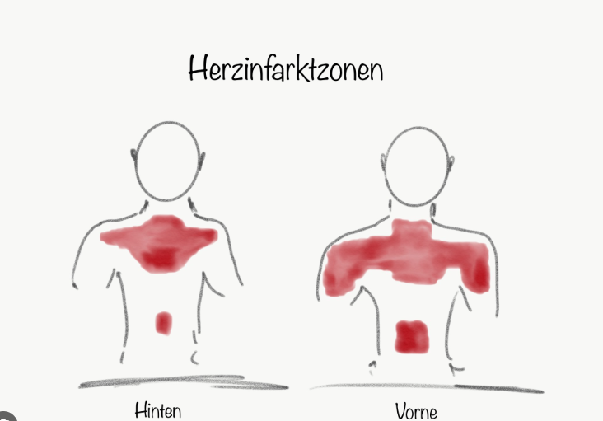
Herzinfarkt
Symptome:
entsprechen der koronaren Herzkrankheit:
Akut einsetzende Schmerzen oder Druckgefühl in der Brust
Ggf. + Schmerzausstrahlung
Angst, Unruhe, Schwitzen
Übelkeit, Erbrechen
„Wie ein großer Stein auf der Brust“
„ Als ob der BH viel zu eng sei“
Prävention
Kardiovaskuläre Erkrankungen
Pulmonale Erkrankungen
Risikofaktoren
Zusammenfassung
Quelle: https://www.amboss.de/

Slide 23

Herzinfarkt
Herzinfarkt-Risiko-Test:
https://herzstiftung.de/risiko
Prävention
Kardiovaskuläre Erkrankungen
Pulmonale Erkrankungen
Risikofaktoren
Zusammenfassung

Slide 24
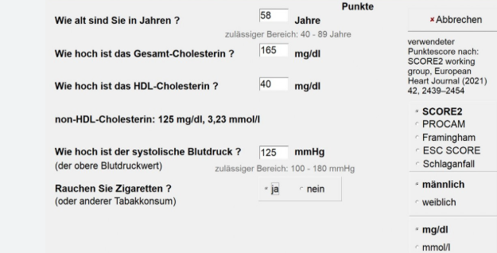
Herzinfarkt
Score-2 Rechner:
Prävention
Kardiovaskuläre Erkrankungen
Pulmonale Erkrankungen
Risikofaktoren
Zusammenfassung

Slide 25
Herzinfarkt
Therapie:
Akuttherapie
Revaskularisierende Therapie
Prävention
Kardiovaskuläre Erkrankungen
Pulmonale Erkrankungen
Risikofaktoren
Zusammenfassung

Slide 26
Herzinfarkt
Therapie:
Akuttherapie
Blutplättchenhemmung
Gerinnungshemmung
Analgetika
Sauerstoffgabe
Prävention
Kardiovaskuläre Erkrankungen
Pulmonale Erkrankungen
Risikofaktoren
Zusammenfassung

Slide 27
Herzinfarkt
Therapie:
Akuttherapie
Revaskularisierende Therapie
Stentimplantation
Bypass-OP
Prävention
Kardiovaskuläre Erkrankungen
Pulmonale Erkrankungen
Risikofaktoren
Zusammenfassung

Slide 28
Herzinfarkt
Folgen:
Plötzlicher Herztod
Herzrhythmusstörungen
Herzinsuffizienz
Herzkammeraneurysmata
Prävention
Kardiovaskuläre Erkrankungen
Pulmonale Erkrankungen
Risikofaktoren
Zusammenfassung

Slide 29
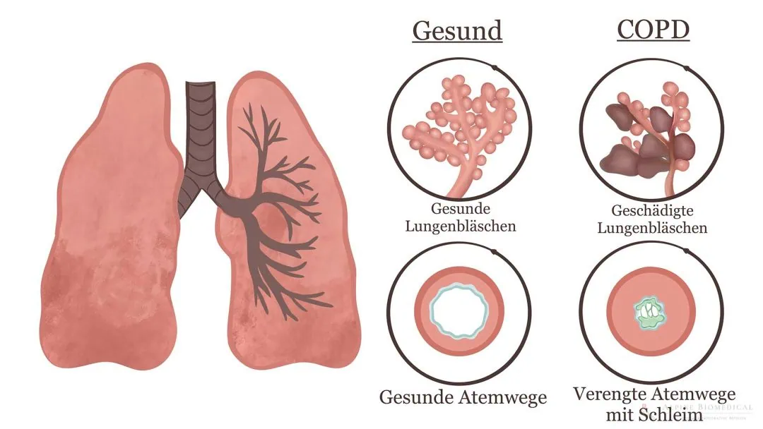
COPD
Definition:
Chronische irreversible Erkrankung der Atemwege, die mit einer zunehmenden Einschränkung der Lungenventilation einhergeht
Prävention
Kardiovaskuläre Erkrankungen
Pulmonale Erkrankungen
Prävalenz:
Etwa 7 Millionen Erwachsene in Deutschland (COPD-Deutschland e.V.)
Risikofaktoren
Zusammenfassung
Quelle: https://alpine-biomedical.ch/blog/copd/

Slide 30
COPD
Risikofaktoren:
Tabakrauch
Genetische Veranlagungen (z.B. alpha1-Antitrypsin-Mangel)
Berufsbedingtes Einatmen von Stäuben (z.B. Bergbau)
Luftschadstoffe
Infektionen der Atemwege in der Kindheit
Symptome:
Chronischer Husten
Auswurf
Luftnot, v.a. bei Belastung
Engegefühl in der Brust
Prävention
Kardiovaskuläre Erkrankungen
Pulmonale Erkrankungen
Risikofaktoren
Zusammenfassung

Slide 31
COPD
Therapie:
Inhalative Glukokortikoide (Entzündungshemmend)
Inhalative Bronchodilatatoren (Reduktion des Atemwiderstandes)
Komplikationen:
Herz-Kreislauf-Erkrankungen (wie Herzinsuffizienz, Lungenhochdruck)
Osteoporose
Muskelschwund
Lungenkrebs
Prävention
Kardiovaskuläre Erkrankungen
Pulmonale Erkrankungen
Risikofaktoren
Zusammenfassung

Slide 32
COPD
Therapie:
Inhalative Glukokortikoide (Entzündungshemmend)
Inhalative Bronchodilatatoren (Reduktion des Atemwiderstandes)
Komplikationen:
Herz-Kreislauf-Erkrankungen (wie Herzinsuffizienz, Lungenhochdruck)
Osteoporose
Muskelschwund
Lungenkrebs
Prävention
Kardiovaskuläre Erkrankungen
Pulmonale Erkrankungen
Risikofaktoren
Zusammenfassung

Slide 33
Gemeinsame beeinflussbare Risikofaktoren
Rauchen:
Zigaretten enthalten Giftstoffe (Teer, Kohlenmonoxid, Krebserregende Stoffe, Schwermetalle und radioaktive Stoffe)
Nikotin führt zur Zunahme der Herzfrequenz und des Blutdruckes
Herz muss mehr Arbeit verrichten
Chemikalien fördern Plaquebildung in Blutgefäßen
Prävention
Kardiovaskuläre Erkrankungen
Pulmonale Erkrankungen
Risikofaktoren
Zusammenfassung

Slide 34
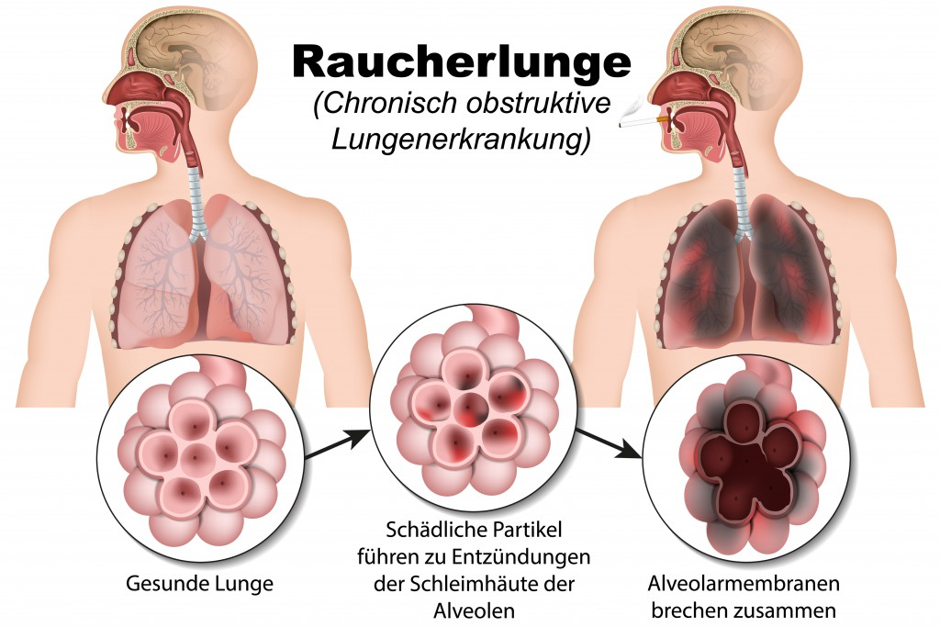
Gemeinsame beeinflussbare Risikofaktoren
Rauchen:
Chemikalien führen zu Entzündungen in der Lunge, zerstören die Selbstreinigungsfunktion der Atemwege und Schädigen die Lungenbläschen
Prävention
Kardiovaskuläre Erkrankungen
Pulmonale Erkrankungen
Risikofaktoren
Zusammenfassung

Slide 35
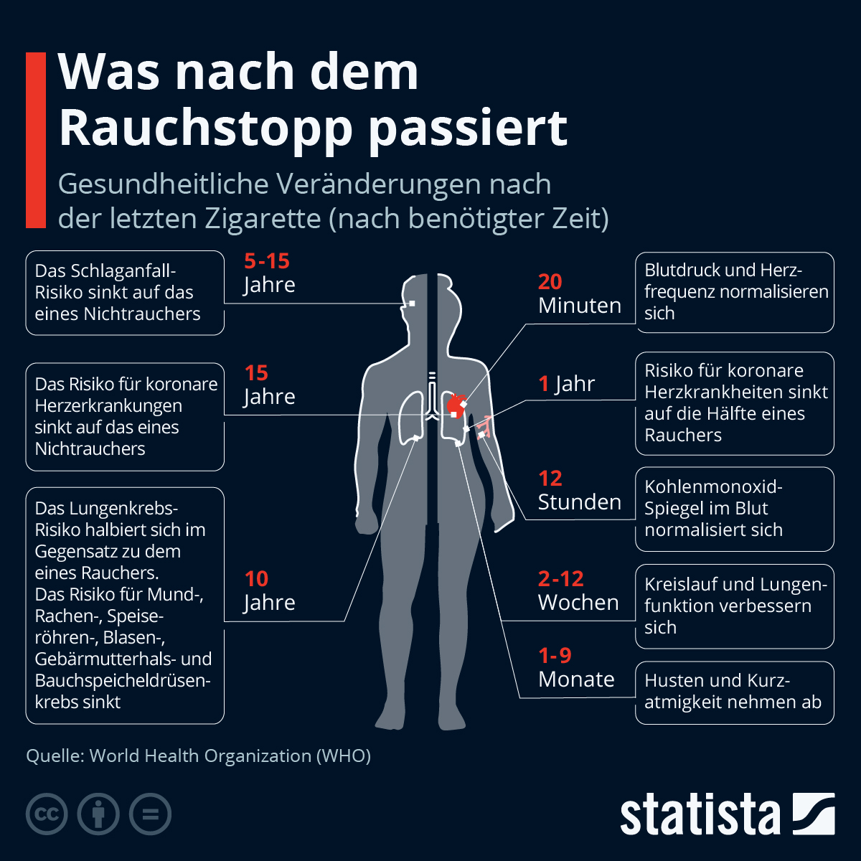
Gemeinsame beeinflussbare Risikofaktoren
Prävention
Kardiovaskuläre Erkrankungen
Pulmonale Erkrankungen
Risikofaktoren
Zusammenfassung

Slide 36
Gemeinsame beeinflussbare Risikofaktoren
Bewegungsmangel:
5 – 10 Minuten langsames Joggen pro Tag
Reduktion des Risikos an Herz-Kreislauf-Erkrankung zu sterben um fast 2/3
Optimal: 3,5 Stunden moderater Sport pro Woche (Quelle: Deutsches Ärzteblatt)
Prävention
Kardiovaskuläre Erkrankungen
Pulmonale Erkrankungen
Risikofaktoren
Zusammenfassung

Slide 37
Gemeinsame beeinflussbare Risikofaktoren
Ungesunde Ernährung:
Hohe Einhaltung der mediterranen Ernährung senkt:
das Risiko der Gesamtsterblichkeit um etwa 23%
die Herz-Kreislauf-Sterblichkeit um 27%
das Risiko für nicht-tödliche kardiale Ereignisse um etwa 23%
Quelle: (Mediterranean Diet in Older Adults: Cardiovascular Outcomes and Mortality from Observational and Interventional Studies—A Systematic Review and Meta-Analysis Furbatto et al. 2024)
Prävention
Kardiovaskuläre Erkrankungen
Pulmonale Erkrankungen
Risikofaktoren
Zusammenfassung

Slide 38
Gemeinsame beeinflussbare Risikofaktoren
Adipositas:
Fettgewebe schüttet Entzündungsstoffe ins Blut aus
Veränderungen an Gefäßen und am Herzen → werden steifer
Veränderungen an den Atemwegen → Verschlimmern der COPD
Fettgewebe ist nicht nur am Bauch → innere Organe können „verfetten“
Fettgewebe im Brust-/Bauchraum kann die Lungen und Zwerchfell einengen → Kurzatmigkeit
Prävention
Kardiovaskuläre Erkrankungen
Pulmonale Erkrankungen
Risikofaktoren
Zusammenfassung

Slide 39
Gemeinsame beeinflussbare Risikofaktoren
Stress:
Stress ist eine Anpassungsreaktion des Körpers auf bedrohliche Ereignisse (z.B. Jäger steht plötzlich vor einem gefährlichen Tier)
Der Körper mobilisiert Energie und das Nervensystem wird auf Hochtouren geschaltet
Aufmerksamkeit wird geschärft
Herzfrequenz und Blutdruck werden erhöht
was ganz Natürliches!
Jedoch Körper darauf angewiesen, dass auf Anspannung eine Folge der Entspannung folgt, sonst: Dauerstress!
Prävention
Kardiovaskuläre Erkrankungen
Pulmonale Erkrankungen
Risikofaktoren
Zusammenfassung

Slide 40
Gemeinsame beeinflussbare Risikofaktoren
Stress:
Risikoanstieg für Lungenerkrankungen:
bei gemäßigtem Stress → um 125%
bei starkem Stress → um 148%
Risikoanstieg für Herz-Kreislauf-Erkrankungen:
bei geringfügigem Stress → um 46%
bei gemäßigtem Stress → um 77%
bei starkem Stress → um 189%
Prävention
Kardiovaskuläre Erkrankungen
Pulmonale Erkrankungen
Risikofaktoren
Zusammenfassung

Slide 41
Gemeinsame beeinflussbare Risikofaktoren
Schlechter Schlaf:
Erhöht
die Ausschüttung von Stresshormonen
den Blutdruck und die Herzfrequenz
Das Herzinfarktrisiko ist bei Menschen, die weniger als sechs Stunden pro Nacht schlafen, um knapp 50% erhöht (Quelle: vivantes.de)
Prävention
Kardiovaskuläre Erkrankungen
Pulmonale Erkrankungen
Risikofaktoren
Zusammenfassung

Slide 42
Gemeinsame beeinflussbare Risikofaktoren
Alkoholkonsum:
7,9 Millionen Menschen der 18- bis 64-jährigen Bevölkerung konsumierten Alkohol in einer gesundheitlich riskanten Form (DHS Jahrbuch 2024)
Alkoholabstinenz oder Konsumreduktion führen IMMER zu einer Blutdrucksenkung (Quelle: Deutsches Ärzteblatt)
Prävention
Kardiovaskuläre Erkrankungen
Pulmonale Erkrankungen
Risikofaktoren
Zusammenfassung

Slide 43
Gemeinsame beeinflussbare Risikofaktoren
Prävention
Risikofaktor | Beschreibung
Rauchen | Erhöht den Blutdruck, schädigt Herzkranzgefäße und Lungengewebe
Bewegungsmangel | Führt zu Übergewicht, schlechter Durchblutung und Atemschwäche
Ungesunde Ernährung | Erhöht Blutdruck und Cholesterin
Adipositas | Belastet Herz und Atmungssystem
Stress | Begünstigt Bluthochdruck und Verengungen der Blutgefäße
Schlechter Schlaf | Begünstigt Bluthochdruck
Alkoholkonsum | Begünstigt Bluthochdruck und schädigt Herzkranzgefäße
Kardiovaskuläre Erkrankungen
Pulmonale Erkrankungen
Risikofaktoren
Zusammenfassung

Slide 44
Zusammenfassung
Die häufigsten Todesursachen in Deutschland sind maßgeblich durch einen veränderten Lebensstil positiv beeinflussbar!
Hierbei hilft:
Regelmäßige gesundheitliche Kontrollen (Gewicht, Blutdruck, Blutzucker, Blutfette)
Gesunde Ernährung (viel Gemüse, wenig Zucker und tierische Fette)
Bewegung einbauen
Stressabbau
Alkoholkonsum reduzieren
Rauchfrei leben
Prävention
Kardiovaskuläre Erkrankungen
Pulmonale Erkrankungen
Risikofaktoren
Zusammenfassung

